Slide 1
ПОВЫШЕНИЕ КВАЛИФИКАЦИИ
Повышение квалификации педагогов колледжа проводится согласно перспективного плана. Все преподаватели общеобразовательных дисциплин прошли курсы по обновленному содержанию. 9 педагогов колледжа прошли курсы в Центре педагогического мастерства АОО Назарбаев Интеллектуальные школы по образовательным программам повышения квалификации преподавателей колледжей по общеобразовательным дисциплинам в рамках обновленного содержания среднего образования Республики Казахстан как региональные тренеры. Все они в качестве тренеров проводили курсы для педагогов общеобразовательных дисциплин колледжей Северо-Казахстанской области. Курсы повышения квалификации для преподавателей естественно-научного цикла по программе развития функциональной грамотности «PIZA» прошли 4 педагога. Онлайн курсы по теме «Развитие и совершенствование ИТ-компетенций педагогов» прошли 67 педагогов.
Мониторинг
повышения квалификации педагогов
Учебный год | 2017-2018 | 2018-2019 | 2019-2020
Количество педагогов | 36 | 16 | 40

Slide 2
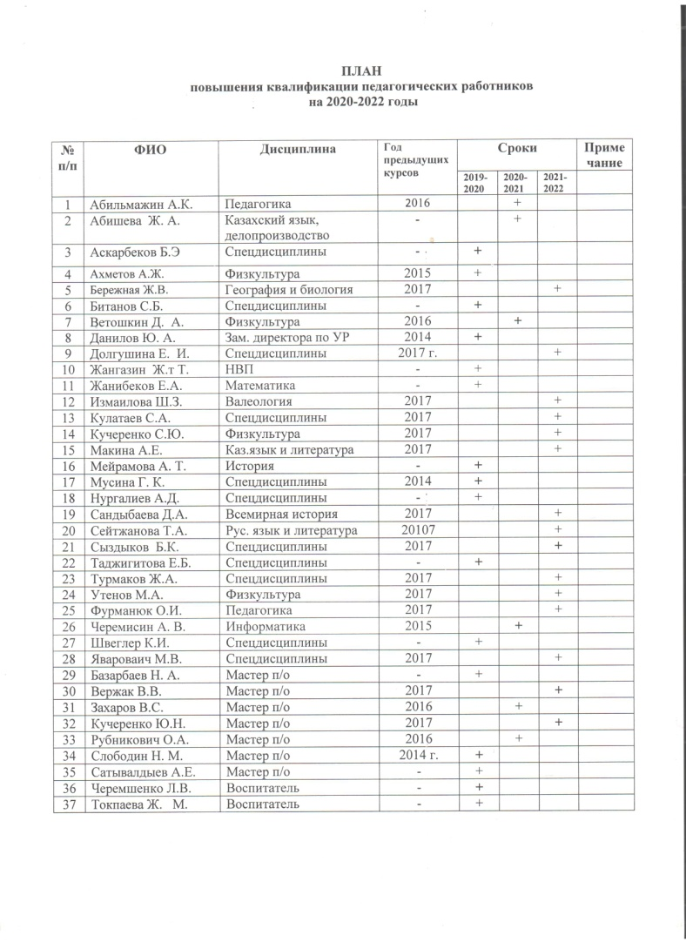
План повышения квалификации

Slide 3
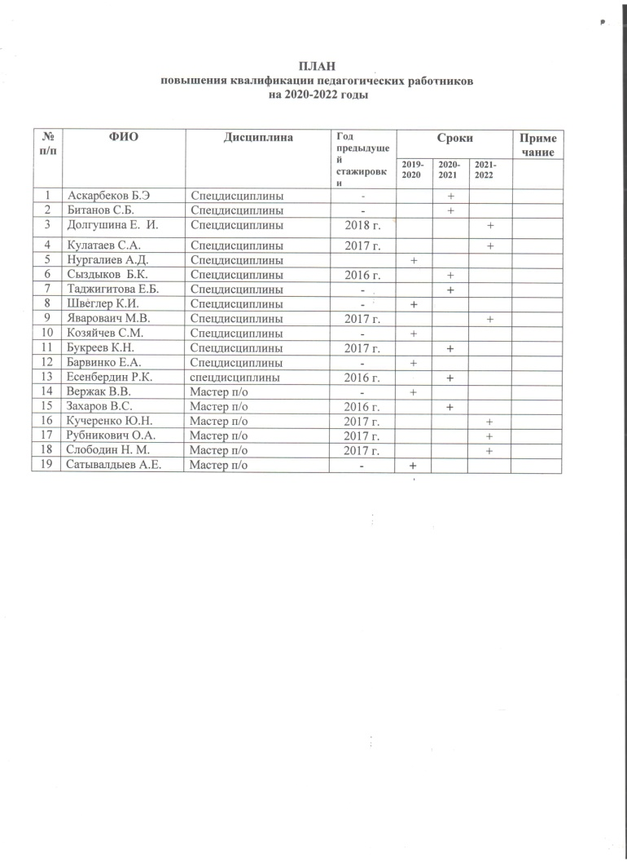
План стажировок на предприятиях

